Slide 1
6.6 POLITIKA CEN
1. Kateri dejavniki vplivajo na določitev prodajnih cen s strani podjetnika?
Dejavniki, ki vplivajo na določitev prodajnih cen
stroški
oblike in sestava trga
razmerje med ponudbo in povpraševanjem
preference ponudnikov in povpraševalcev
informiranost ponudnikov in povpraševalcev
cenovna elastičnost povpraševanja
npr. pri neelastičnem povpraševanju so možnosti za cenovno politiko večje
določena odstotna sprememba cene
vpliva
manjše odstotno spremembo količine povpraševanja (zdravila, bencin)

Slide 2
2. Kakšne cenovne politike so možne?
2. Kakšne so značilnosti stroškovno usmerjene cenovne politike?
Cenovna politika podjetja
temelji
dejanskih stroških
Kdaj?
kupci nimajo pregleda nad trgom
težko primerjati cene izdelkov
npr. popravila in vzdrževanja, ki jih opravljajo obrtniki (vodoinštalater, avtoserviser …)

Slide 3
2. Kakšne so značilnosti konkurenčno usmerjene cenovne politike?
cenovno politiko
oblikujejo
predvsem na podlagi cen konkurence
npr. ponudniki mobilne telefonije
3. Kakšne so značilnosti glede na povpraševanje usmerjene cenovne politike?
če je povpraševanje veliko
zmanjšanju povpraševanja
lahko ponudnik
mora ponudnik
poveča cene
znižati cene
npr. pred materinskim dnevom naraščajo cene cvetlic

Slide 4
4. Kakšne so značilnosti s preferenco kupcev povezana cenovna politika?
z nizkimi akcijskimi cenami ob uvajanju novega izdelka
poskušamo
pridobiti kupce na nakup
pričakujemo kupec pozneje
temu izdelku dal prednost
cene višje

Slide 5
5. Kakšne so značilnosti diferenciacije cen (različnosti cen) kot posebnega ukrepa cenovne politike?
podjetja pogosto prodajajo
enake izdelke
po različnih cenah
Zakaj?
različna kupna moč povpraševalcev
Katere so oblike diferenciacije cen?
regionalna (prostorska) diferenciacija cen), npr. različne cene za domači trg iz izvoz …
časovna diferenciacija cen, npr. predsezonske in sezonske cene v turizmu
diferenciacijo cen po porabnikih (različne cene za podjetja in zasebnike, npr. elektrike in plina)

Slide 6
5. Kakšna je vloga plačilnih pogojev kot posebnega ukrepa cenovne politike?
5.1 Kaj spada k odločitvam o plačilnih pogojih?
K odločitvam o plačilnih pogojih
spadajo
rabatna politika
politika skontov
podjetnik mora premisliti
kreditna politika
cenovne popuste naj odobri
odjemalec kupi večjo količino naenkrat
(količinski rabat)
kupuje vse leto
(zvestobni rabat)
plača takoj (skonto)
odobri poznejši plačilni rok

Slide 7
5. Kakšne so značilnosti kalkulativne izravnave kot posebnega ukrepa cenovne politike?
nekatere izdelke
nekatere izdelke
lahko obremenimo
obremenimo
z višjimi stroški kot so v resnici
z nižjimi stroški
Zakaj?
Zakaj?
lahko dražje prodamo
ne moremo drago prodati
butične izdelke prodajamo z večjim pribitkom
Konfekcijske izdelkeprodajamo z nižjim pribitkom

Slide 8
6. Kdaj imamo večje možnosti glede cenovne politike?
naš izdelek
razlikuje
od izdelkov drugih proizvajalcev
zaradi
kakovosti
oblikovanja
oglaševanja
Servisiranja …
večje so možnosti cenovne politike

Slide 9
6.6.1 KALKULACIJA PRODAJNE CENE
1. Katere so postavke kalkulacije prodajne cene za trgovsko podjetje?
prodajna cena brez DDV
=
nabavna vrednost
povečana za razliko v ceni
trgovina oz. podjetje pokriva
razlika v ceni
=
zaslužek
stroške poslovanja
ustvarja dobiček
plače
potne stroške
energijo
najemnino
izstopni DDV
=
davek na prodajo izdelkov
višina izstopnega DDV
odvisna
prodajne vrednosti
stopnje DDV
plača
prodajna cena z DDV
=
cena za enoto blaga
kupec
prodana v
kilogramih
litrih
številu vrečk
prodajna količina
=
količina blaga za prodajo
ni nujno enaka
prodajna količina nabavljeni količini
kalo
=
zmanjšanje mase blaga
razsipa, loma, osušitve, okvare, izgub pri pakiranju

Slide 10
6.6.2 CENIK
1. Kakšne so značilnosti cenika?
nove prodajne programe
posamezne akcije
izdelamo posebne cenike
prodajne kalkulacije narejene
dopolnjujemo
pripravimo
cenik
šifrant izdelkov določen
opremimo
izpišemo
kaj cene
vključujejo
datum veljavnosti cenika
logotipom podjetja

Slide 11
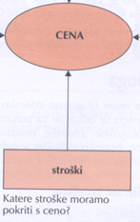

Slide 12
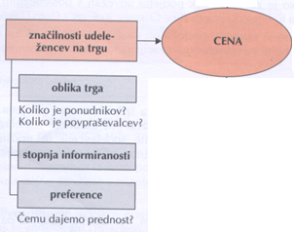

Slide 13
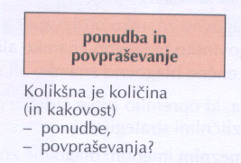

Slide 14
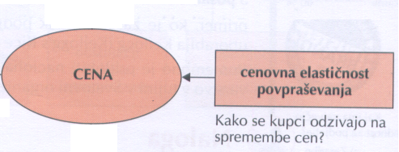

Slide 15
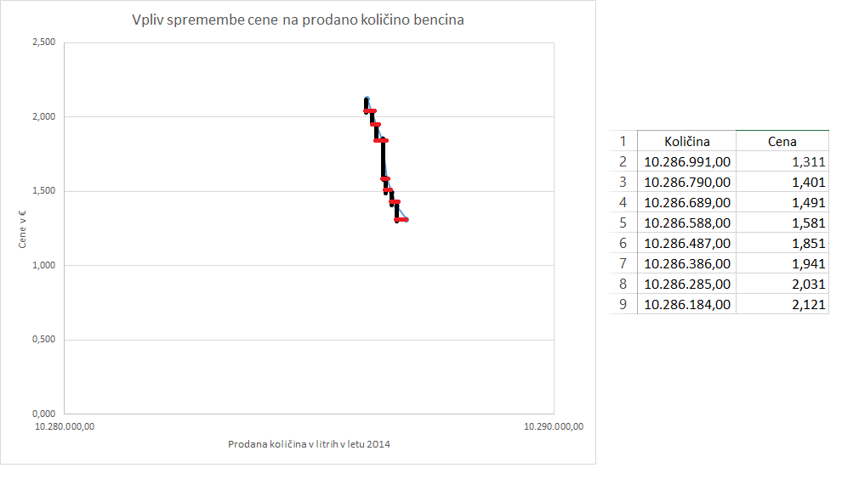

Slide 16
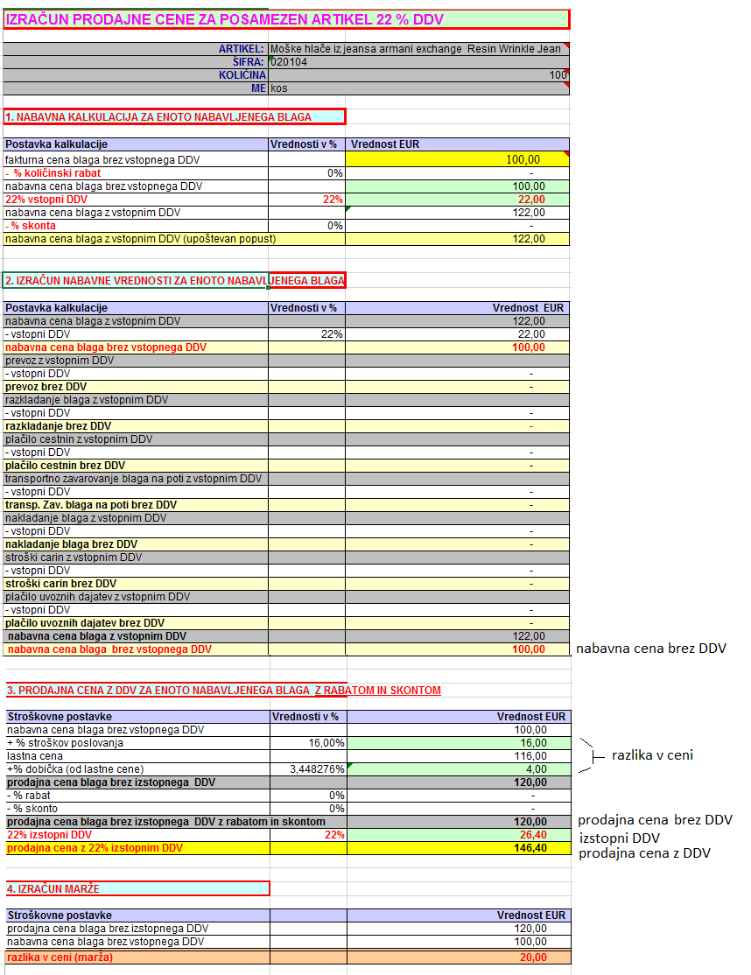

Slide 17
